Slide 1


Sistema Accessi IoT
Relatore: Andrea TRENTINI
Correlatore: Marco LANZA

Slide 2
Sommario
Scopo e requisiti del progetto
Sviluppo del sistema embedded
Sviluppo del sito web
Problemi affrontati
Eventuali miglioramenti

Slide 3
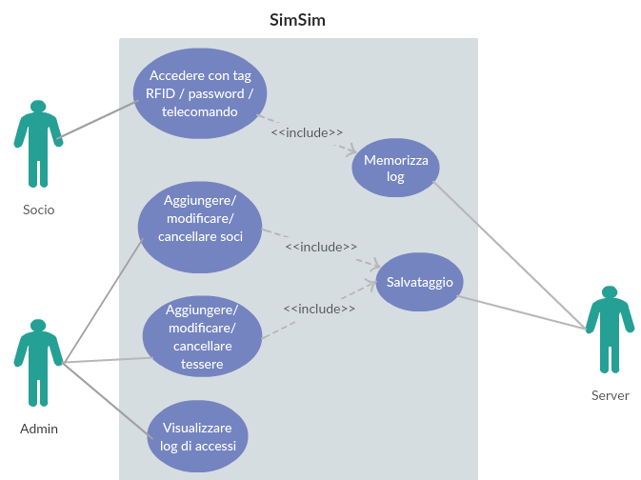
Diagramma dei casi d’uso

Slide 4
Sviluppo del sistema embedded
Linguaggio: Arduino Programming Language
Arduino UNO
Ricevitore RF
Lettore RFID
Keypad 4x4
LCD 16x2
Servomotore
ESP8266

Slide 5
Sviluppo del sito web
Back-End: JavaScript
Raspberry Pi | hosting
Node.js | efficienza, scalabilità, NPM
MongoDB | NoSQL
API RESTful | risorse, URI

Slide 6
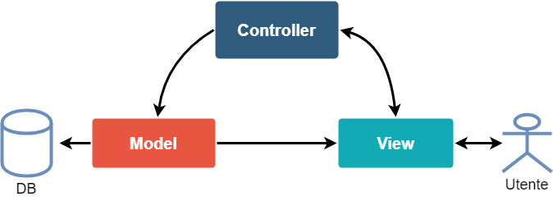
Sviluppo del sito web
Pattern MVC

Slide 7
Sviluppo del sito web
Front-End: HTML5 / CSS / JavaScript
jQuery
EJS
W3CSS

Slide 8
Problemi affrontati
Raspberry senza connessione Internet -> RTC
Incompatibilità tra Raspbian e architettura 64 bit -> openSUSE
Problema di sicurezza all’interno della rete locale -> router dedicato ad una LAN privata
Disattivazione tessere soci non più iscritti -> scheduler

Slide 9
Possibili miglioramenti
Per alzare il progetto agli standard dei sistemi commerciali
Sistema di login
Fascia oraria di lavoro
Sensore di rilevamento
Sistema di allarme

Slide 10
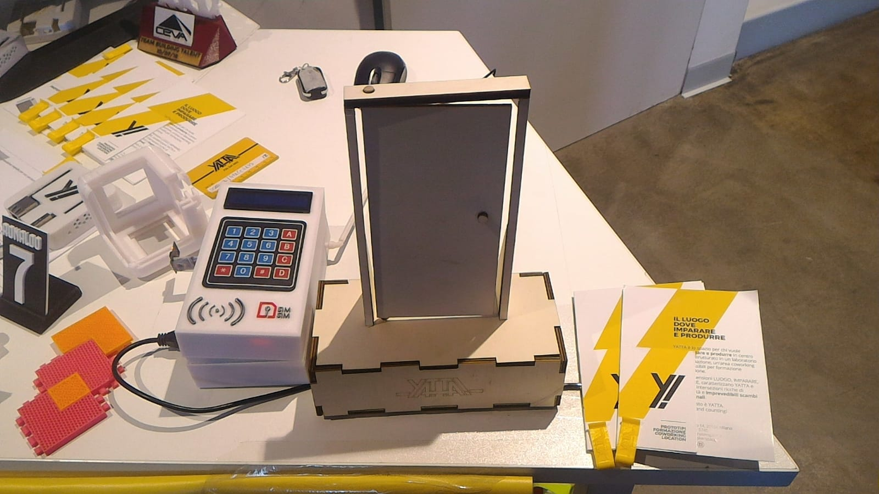
Prototipo SimSim
Foto scattata durante l’Arduino Day (16/05/2019)

Slide 11
Grazie per l’attenzione

